Slide 1


捡球机器人调研
贾明臻
2020.3.4

Slide 2
捡球机器人
调研
用户界面
方案剖分
通信部分
驱动部分
传感部分
捡球机器人
机械部分
控制部分
视觉部分

Slide 3
捡球机器人
调研
机械部分
车体结构
抓取装置
校核与仿真
视觉部分
基于球体色彩识别
单目
基于球体形状/高度识别
双目

Slide 4
捡球机器人
调研
驱动部分
电源选型
电量管理
太阳能充电(?)
控制部分
传感器集成
运动控制
路径规划

Slide 5
捡球机器人
调研
传感部分
红外传感器
避障
温度传感器
防过热
超声传感器
防跌落、虚拟墙
陀螺仪
激光雷达
通讯与用户界面
通过手机便捷遥控

Slide 6
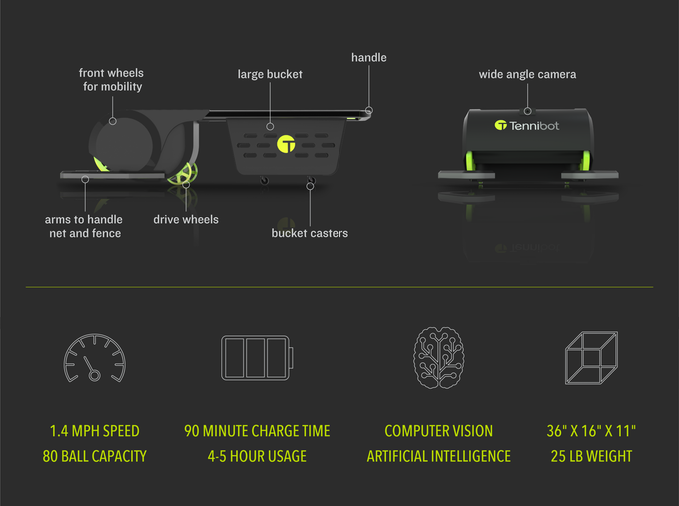
捡球机器人
调研
现有案例
Tennibot
http://www.geekpark.net/news/228543

Slide 7
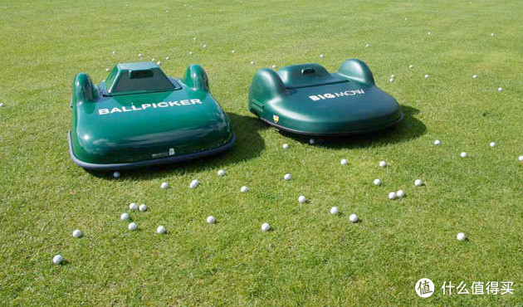
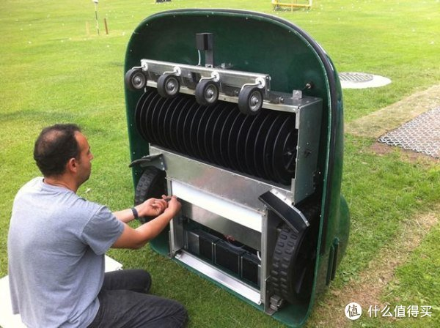
捡球机器人
调研
现有案例
The Ball Picker:高尔夫球自动拾取
https://post.smzdm.com/p/a88vw26/

Slide 8
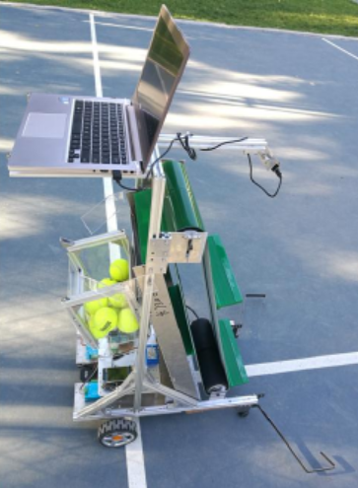
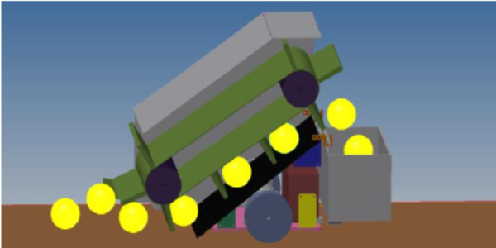
捡球机器人
调研
现有案例
DLUT某硕士毕业论文
捡球机构设计
宿增迪. 基于视觉识别的智能捡网球机器人开发[D].大连理工大学,2018.

Slide 9
捡球机器人
调研
方案评价
最终成品下限较高，但优化空间也很大，可以只实现基础功能，也可以有很多拓展功能。
市场已有相关产品，但品类较少，且普及度不高。
有少量相关问题，对扫地机器人的控制、目标识别、机械结构做出研究，但作者的学校普遍较差，属于水货论文。
对机器人系统的各个部分都有涉及，有一定工作量，但没有太多难点。
只建议作为备选方案。个人更倾向于其他更一颗赛艇的方案。

Slide 10
捡球机器人
调研
相关文献
[1]郑植,席先鹏,王楠,蒋欣燎,夏山淋.机器视觉在网球捡球机器人中的应用研究[J].科技创新与应用,2019(16):34-35.
[2]卫静婷,陈利伟,陈祥红.一种基于STM32的智能乒乓球捡球小车的设计[J].江西电力职业技术学院学报,2019,32(05):15-16.
[3]程鹏,周朱德,陈章宝.视觉导航网球捡球机器人控制系统设计[J].工业控制计算机,2019,32(03):120-121.
[4]丁正龙,李标,许勇.全方位运动捡球机设计与分析[J].九江学院学报(自然科学版),2019,34(01):43-46.
[5]赵张燕,李向阳,钱金戈,杨静,张栢胜.基于嵌入式的智能捡球小车[J].电子世界,2019(04):134-135.
[6]罗水亮,王磊. 智能网球捡球机系统设计[C]. 北京力学会.北京力学会第二十五届学术年会会议论文集.北京力学会:北京力学会,2019:789-790.
[7]宿增迪. 基于视觉识别的智能捡网球机器人开发[D].大连理工大学,2018.
[8]刘阳. 基于机器视觉、机器听觉信息融合的普适目标跟踪[D].哈尔滨工程大学,2015.
[9]李昕. 基于音频视频信息融合的人物跟踪及其应用[D].清华大学,2005.

Slide 11
Thanks for Reading
2020.3.4

